Slide 1
Nhiệt liệt chào mừng
QUÝ THẦY CÔ GIÁO TỚI DỰ GIỜ
CHUYÊN ĐỀ
ĐẠO ĐỨC PHÁP LUẬT VÀ VĂN HÓA TRONG MÔI TRƯỜNG SỐ
Môn:Tin Học 6
GV: BÙI THỊ NHƯ QUỲNH
Notes:
Cho cô hỏi các bạn trả lời thật nhé 1 ngày các bạn sử dụng ĐT, MT khoảng bao nhiêu tiếng
1HS trả lời:…….
GV: Em sử dụng ĐT hay MT để làm gì?
HS: để tra cứu các câu hỏi, bài tập và giải trí
GV: chúng ta không thể phủ nhận những lợi ích mà internet mang lại tuy nhiên nếu ko biết cách sử dụng thì sẽ gặp rất nhiều rủi ro
Sau đây cô cho các em xem 1 clip về 1 rủi ro của 1 bạn học sinh gặp phải khi tham gia vào mạng in ternet

Slide 2
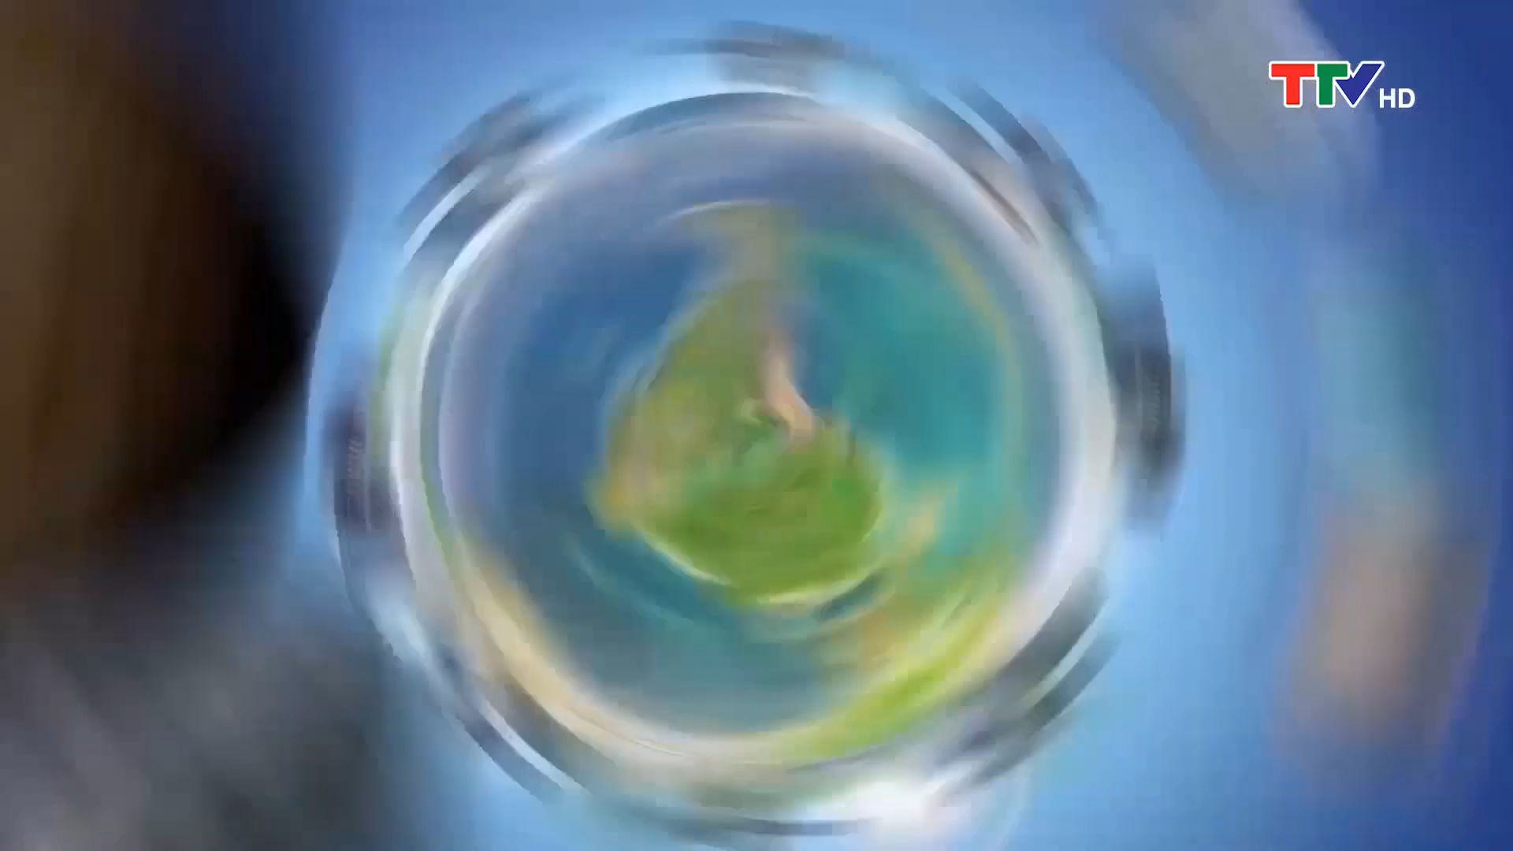
KHỞI ĐỘNG
Clip tình huống

Slide 3
? Hãy chia sẻ thêm những rủi ro trên internet mà em biết
N1
Notes:
GV: Ngoài rủi ro mà bạn bơ gặp phải các bạn HS còn có thể phải đối mặt với những rủi do tiềm ẩn nào khác nữa
Thì cô đã phân công cho các nhóm về tìm hiểu những rủi mà các bạn HS thường gặp phải khi tham gia vào mạng internet
GV: Cô mời chia sẻ N1 nào: nhóm em tìm hiểu được gì em hãy trình bày cho cả lớp nghe
Nhóm 1: Theo em biết thì có rất nhiều bạn nghiện game online ạ, chơi trên mạng là ảo nhưng lại mất tiền thật và dần dần các bạn ấy bị game cuốn vào và không thể thoát ra được, rồi các bạn luôn tìm mọi cách để có tiền nạp vào game
GV: cô cảm ơn chia sẻ của nhóm 1

Slide 4
? Hãy chia sẻ thêm những rủi ro trên internet mà em biết
N2
Notes:
GV: Cô mời chia sẻ N2 nào: nhóm em tìm hiểu được gì em hãy trình bày cho cả lớp nghe:
Nhóm 2: em thấy rằng các bạn học sinh bây giờ ai cũng thích facebook với tiktok các clip trên đó thường rất hài hước và vui nhộn
nhưng cũng có rất nhiều clip phản cảm và không lành mạnh nhiều khi cũng có thể bị lừa vì tiết lộ thông tin cá nhân trên mạng xã hội
GV: cô cảm ơn chia sẻ của nhóm 2

Slide 5
? Hãy chia sẻ thêm những rủi ro trên internet mà em biết
N3
Notes:
GV: Cô mời chia sẻ N3 nào:
Nhóm 3: Em thấy trên youtube có rất nhiều những clips bạo lực không phù hợp với thiếu nhi tuy nhiên do youtube chạy tự động
nên mình vô tình xem phải mà không thể kiểm soát được từ đó dẫn đến tò mò và làm theo
ví dụ như nhẩy từ trên cao xuống làm đau mình, chốn trong máy giặt hay làm ảo thuật tự treo cổ
GV: cô cảm ơn chia sẻ của nhóm 3

Slide 6
? Hãy chia sẻ thêm những rủi ro trên internet mà em biết
N4
Notes:
GV: Cô mời mời chia sẻ nhóm cuối cùng nào:
Nhóm4: Nhóm em tìm hiểu được thông tin rủi do như đa số các bạn HS bây giờ đều có tài khoản FB và chia sẻ rất nhiều thông không lành mạnh
như nói châm chọc, giễu cợt, nguyền rủa, dùng từ ngữ cay nghiệt, lời nói thô tục, nói xấu, tung tin đồn nhảm…giữa bạn HS cùng lớp hay cùng trường.
Dẫn đến bạo lực học đường đánh hội đồng khiến nạn nhân bị xấu hổ, nhục nhã, không muốn đi học

Slide 7
HOẠT ĐỘNG NHÓM ĐÔI
Yêu cầu
1. Các em quan sát mỗi hình ảnh cô chiếu và ghi vào phiếu học tập về nguy cơ gây hại trong ảnh đó là gì
2. Sau khi cô chiếu hết hình ảnh thì các bạn dừng bút và đổi phiếu học tập cho nhau để chấm điểm
3. Cách chấm điểm : Quan sát đáp án và thang điểm cô chiếu để chấm điểm cho nhóm bạn
Notes:
GV: cô cảm ơn tất cả những chia sẻ của các nhóm tuy nhiên đó mới chỉ là 1 vài ví dụ trong vô vàn những nguy cơ mà các em có thể gặp phải
khi quá lạm dụng internet mà ko có sự theo dõi sát sao của người lớn. Đối với các em HS lứa tuổi còn đang tò mò lại chưa trưởng thành về mặt
nhận thức thì nguy cơ này lại càng lớn
GV: Sau đây cô sẽ chia sẻ 1 số hình ảnh về các nguy cơ gây hại mà người sử dụng Internet có thể gặp phải?
Phần này các em HĐ nhóm đôi cho cô

Slide 8

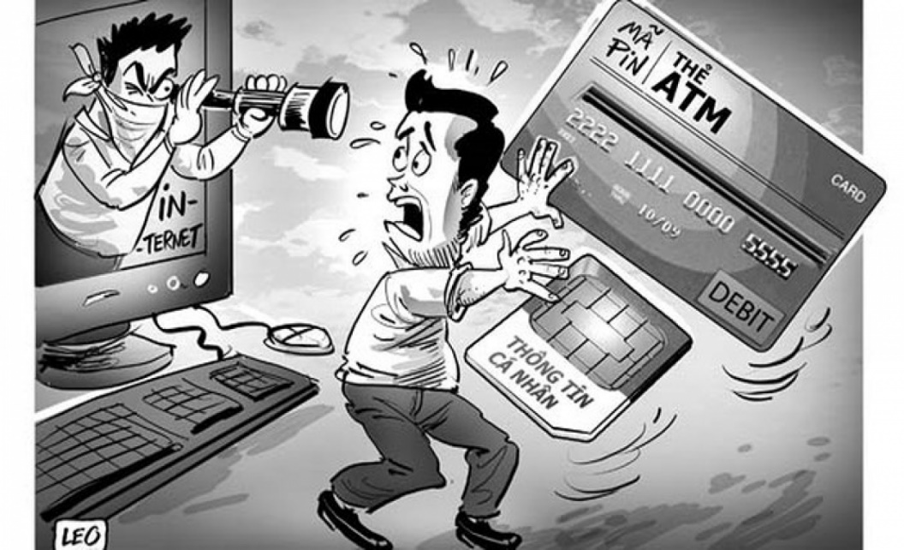
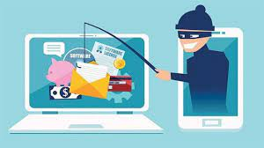

1
Notes:
Nêu các nguy cơ gây hại người sử dụng Internet có thể gặp phải?
Đây là nguy cơ gì?

Slide 9
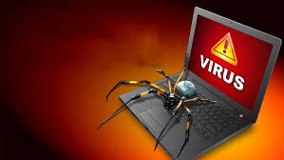
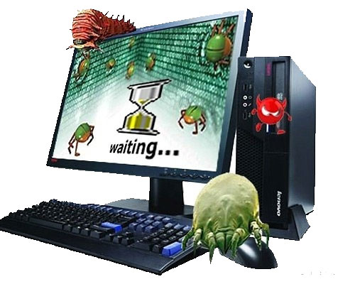

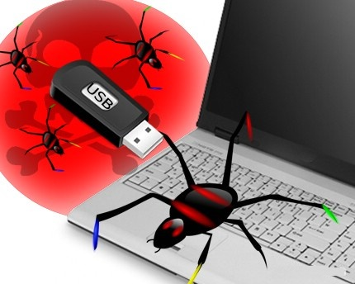
2
Notes:
Đây là nguy cơ gì?

Slide 10

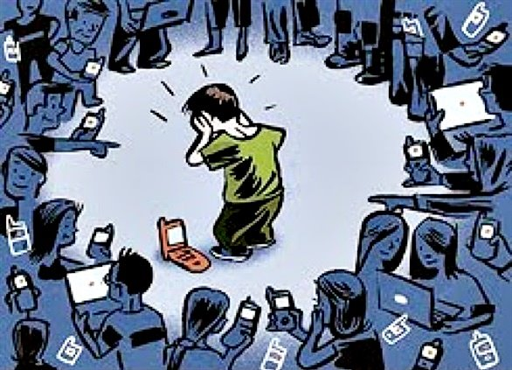
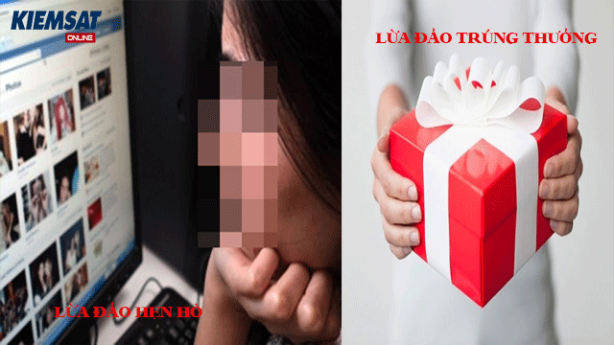
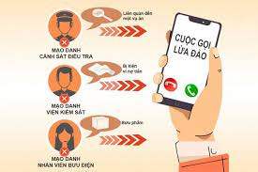
3
Notes:
Đây là nguy cơ gì?

Slide 11
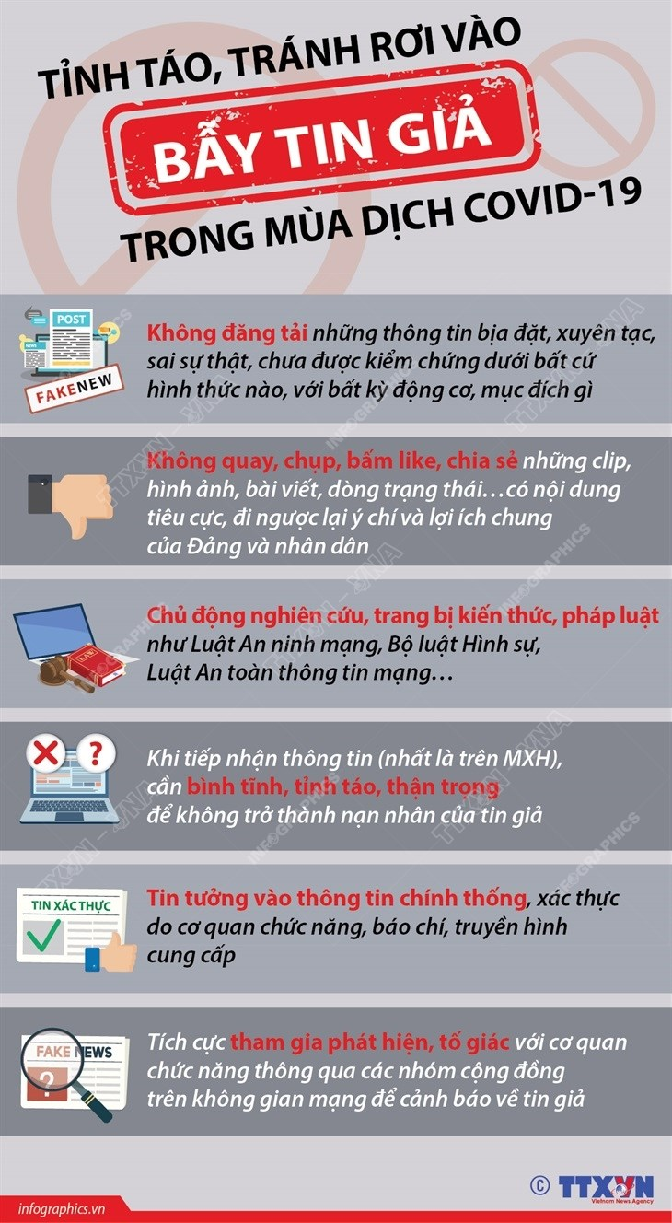

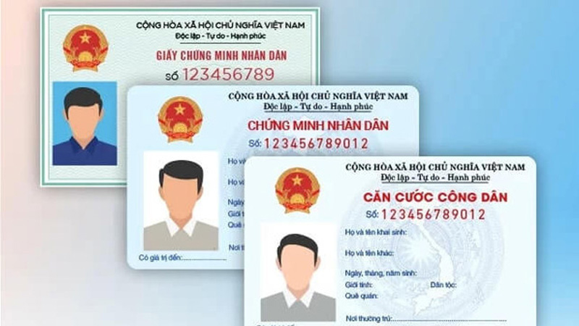
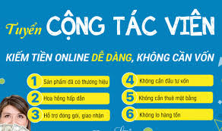
4
Notes:
Đây là nguy cơ gì?

Slide 12
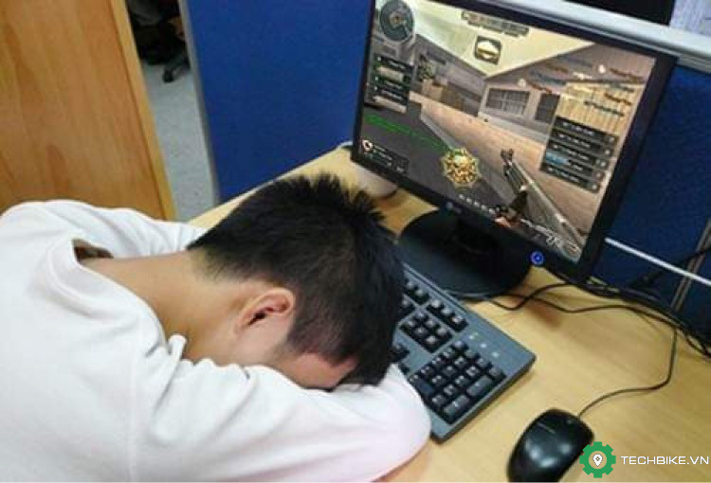
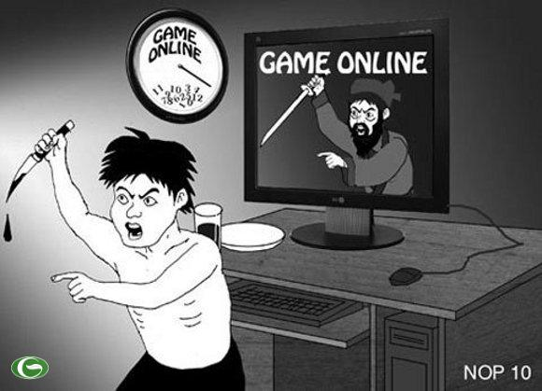
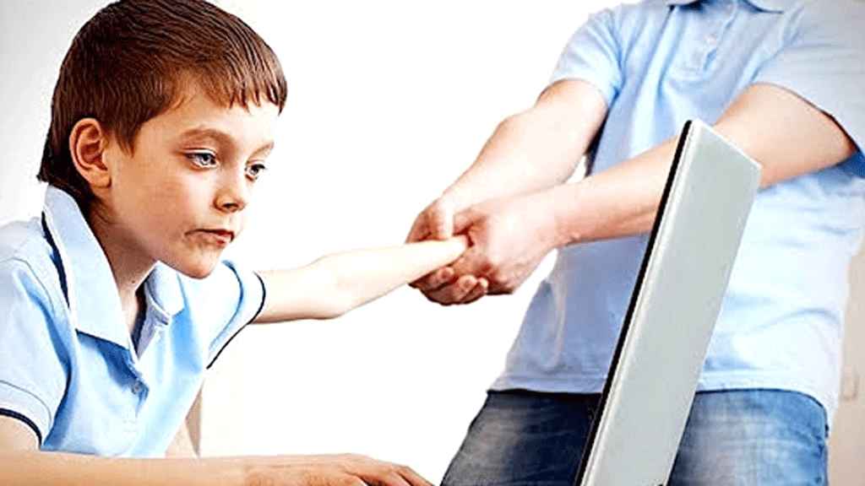
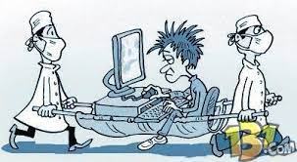
5
Notes:
Và Đây là nguy cơ phổ biến nhất của rất nhiều HS các cấp đó là nguy cơ gì?

Slide 13
1. Tác hại và nguy cơ sử dụng Internet?
+ Thông tin cá nhân bị đánh cắp.
+ Máy tính bị nhiễm virus hay mã độc.
+ Bị lừa đảo dụ dỗ, đe doạ, bắt nạt trên mạng.
+ Tiếp nhân thông tin không chính xác.
+ Nghiện internet, trò chơi trên mạng.
(2điểm)
(2điểm)
(2điểm)
(2điểm)
(2điểm)
Notes:
GV: và đây chính là phần đầu tiên của bài học Tác hại và nguy cơ khi sử dụng internet
Một bạn đứng tại chỗ nhắc lại cho cô (HS đọc bài còn GV ghi bảng)

Slide 14


BÀI TẬP TRẮC NGHIỆM
Caâu 1: Em hãy tìm phương án sai: Khi sử dụng internet có thể:
A
Bị lôi kéo vào các hoạt động không lành mạnh.
Sai rồi
B
Máy tính bị nhiễm virus hay mã độc
Sai rồi
C
Tin tưởng mọi nguồn thông tin trên mạng
D
Bị lừa đảo hoặc lợi dụng
Sai rồi

Slide 15
BÀI TẬP TRẮC NGHIỆM
Caâu 2:
Việc làm nào được khuyến khích sử dụng các dịch vụ internet?
A
Mở thư điện tử do người lạ gửi
Sai rồi
B
Tải các phần mềm miễn phí không được kiểm duyệt
Sai rồi
Sai rồi
C
Liên tục vào các trang mạng xã hội để cập nhập thông tin
D
Vào trang web để tìm bài tập về nhà

Slide 16
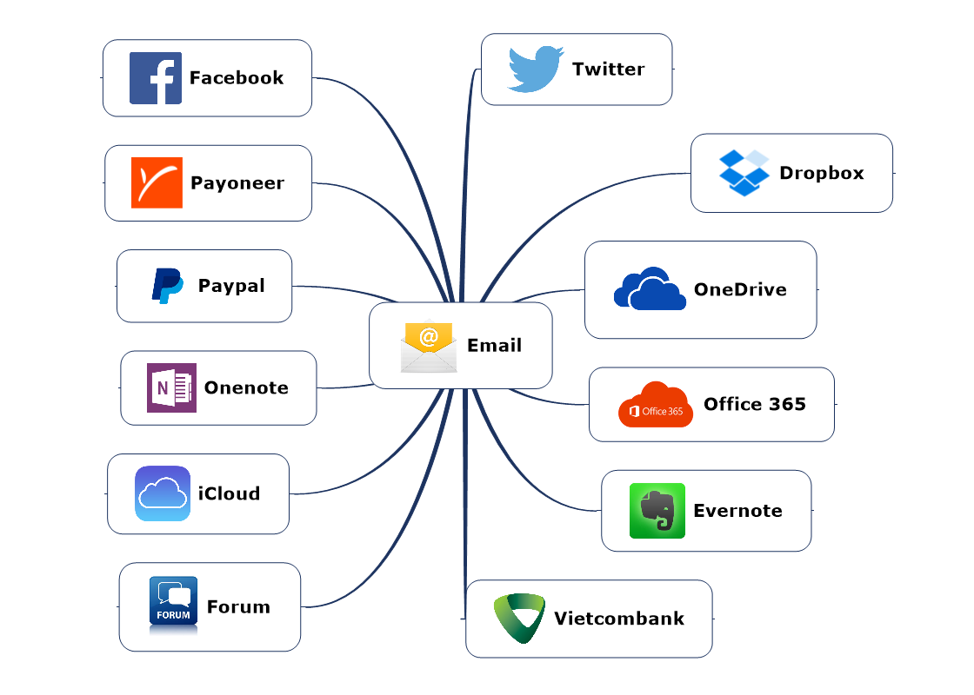




Gmail
Zalo
Tiktok
Zoom
Notes:
? Có rất nhiều ứng dụng được cung cấp trên Internet. Em hãy kể tên một số ứng dụng phổ biến trên Internet?
HS: fb, zalo, tiktok, yotube, thư điện tử…
GV: Vậy ta cần Sử dụng các ứng dụng trên internet như thế nào để được an toàn thì các em nghiên cứu phần tiếp theo của bài học
2. MỘT SÓ QUY TẮC SỬ DỤNG INTERNET AN TOÀN
Phần này có 5 quy tắc tương ứng với 5 bài tập trắc nghiệm
Và các bài tập trắc nghiệm này cô sử dụng PM trò chơi plicker , PM này rất là thú vị đối với các bạn HS vì bài tập nào các bạn cũng đc tham gia đầy đủ
, nếu các bạn chọn đúng ĐA trong mỗi bài tập các bạn sẽ tìm đc cho mình 1 quy tắc an toàn khi sử dụng internet

Slide 17

Trên tay các em là 1 tấm thẻ plicker có 4 lựa chọn A, B, C, D.
Nếu chọn đáp nào đúng thì e xoay đáp án đó lên phía trên
Notes:
Các bạn đã sẵn sàng chưa

Slide 18
DANH TÍNH CỦA BẠN
?1 Có nên tiết lộ thông tin cá nhân và gia đình lên mạng xã hội không.
Em hãy chọn đáp án đúng?
Nên chia sẻ những video và bí mật về bản thân mình để được
nhiều line
Sai rồi
A
B
Nên chia sẻ gia đình lên mạng xã hội để nhiều người biết đến
Sai rồi
Cung cấp họ tên, năm sinh, địa chỉ, để thiết lập 1 tài khoản trên 1 trang web lạ
Sai rồi
C
Không được tiết lộ thông tin cá nhân và gia đình lên mạng xã hội để phòng kẻ sấu dụ dỗ, lừa gạt
D
Notes:
Cô có bài tập sau nếu như các bạn chọn đúng các bạn sẽ tìm được ra quy tắc nhứ nhất
GV: chúc mừng các bạn đã tìm ra quy tắc thứ nhất

Slide 19
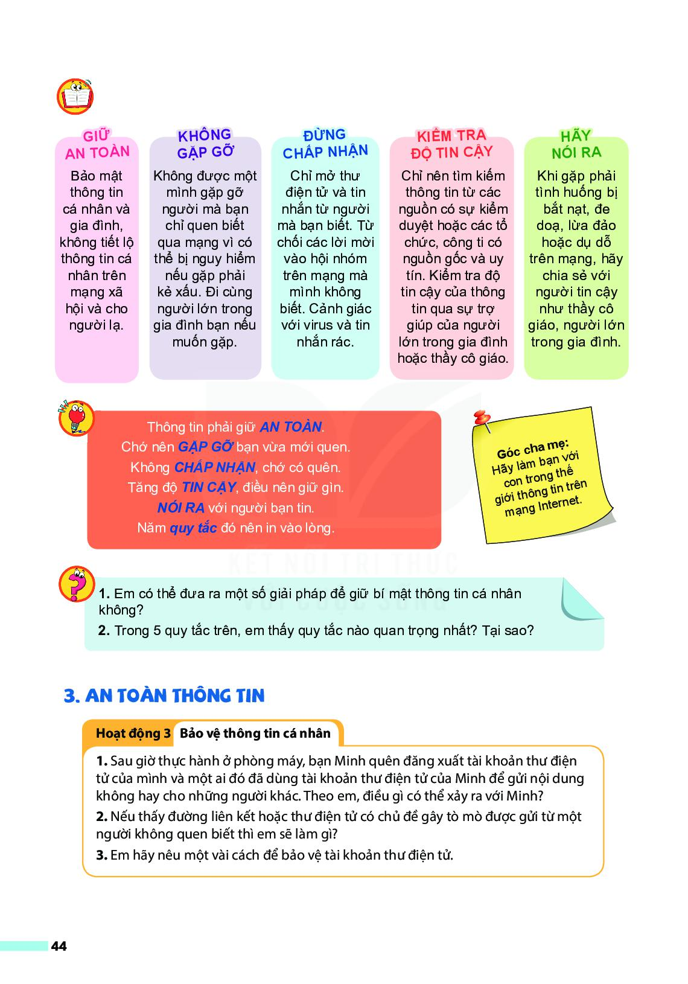
2. Một số quy tắc sử dụng Internet an toàn

Slide 20
KỸ NĂNG SỐNG
?2 Em lướt facebook và gặp 1 anh đẹp trai muốn kết bạn với em. Khi đó em sẽ làm gì?
A
Kết bạn với người đó luôn
Sai rồi
B
Thấy mình thật may vì được người ấy tặng quà
Sai rồi
C
Không kết bạn, không nhận quà, không đi gặp người đó
Người đó khen bạn xinh và muốn xin ảnh, bạn chụp và gửi cho người đó luôn
D
Sai rồi
Notes:
GV: các bạn tiếp tục tìm quy tắc thư 2 khi tham gia mạng XH

Slide 21
2. Một số quy tắc sử dụng Internet an toàn
Notes:
GV: chúc mừng các bạn đã tìm ra quy tắc thứ hai

Slide 22
CHẤP NHẬN NHỮNG GÌ
?3 Em hãy chọn câu trả lời đúng khi sử dụng thư điện tử
Tự mình lập tài khoản thư điện tử không cần sự hỗ trợ
của người lớn
Sai rồi
A
B
Chỉ mở thư và tin nhắn của người mà em biết
Sai rồi
C
Tò mò mở thư và tin nhắn của người lạ để xem họ nhắn gì
Sai rồi
D
Bất kì ai gửi tin nhắn cho mình đều đáng tin cậy
Notes:
GV: chúc mừng các bạn đã tìm ra quy tắc thứ ba

Slide 23
2. Một số quy tắc sử dụng Internet an toàn
Notes:
GV: chúc mừng các bạn đã tìm ra quy tắc thứ ba

Slide 24
ĐẶT NIỀM TIN VÀO ĐÂU
?4 Để cảnh giác trước những thủ đoạn xâm nhập, phát tán mã độc, thông tin giả trên mạng em nên làm gì.
Sai rồi
A
Dành nhiều thời gian để truy cập mạng, tìm kiếm thông tin
Chạy các chương trình hay phần mềm trò chơi hấp dẫn tải từ
internet
B
Sai rồi
Cho bạn bè biết mật khẩu để nếu quyên còn hỏi bạn
Sai rồi
C
Chỉ nên tìm kiếm thông tin từ các nguồn tin cậy với sự chợ giúp của người lớn
D
Notes:
GV: chúc mừng các bạn đã tìm ra quy tắc thứ tư

Slide 25
2. Một số quy tắc sử dụng Internet an toàn
Notes:
GV: chúc mừng các bạn đã tìm ra quy tắc thứ hai

Slide 26
GIẢI QUYẾT TÌNH HUỐNG
?5 Khi gặp phải tình huống bị bắt nạt, đe dọa, lừa đảo hoặc dụ dỗ trên mạng em sẽ làm gì?
Kể ngay tình huống trên cho cha mẹ hoặc thầy cô giáo để được sự giúp đỡ kịp thời
A
Không kể cho Bố Mẹ Thầy Cô giáo hay bạn bè biết tự mình làm theo
hướng dẫn của người lạ
B
Sai rồi
C
Cung cấp thông tin cá nhân gia đình cho người lạ
Sai rồi
Sai rồi
D
Một mình tự đi gặp người lạ đó vì họ yêu cầu
Notes:
GV: chúc mừng các bạn đã tìm ra quy tắc thứ 5

Slide 27
2. Một số quy tắc sử dụng Internet an toàn

Slide 28
2. Một số quy tắc sử dụng Internet an toàn
Notes:
Trên đây là một số quy tắc sử dụng internet an toàn
GV Vậy có biện pháp nào để bảo vệ thông tin, tài khoản cá nhân và chia sẻ thông tin an toàn thì các em nghiên cứu tiếp phần 3
3. AN TOÀN THÔNG TIN

Slide 29
Sau giờ thực hành ở phòng máy, bạn Minh quên đăng xuất tài khoản thư điện tử của mình và một ai đó đã dùng tài khoản thư điện tử của Minh để gửi nội dung không hay cho những người khác. Theo em, điều gì có thể xảy ra với Minh ?
Notes:
Cô có câu chuyện sau: GV đọc câu chuyện->…….
GV trên đây là câu chuyện không may do 1 bạn HS chưa cẩn thận về thông tin các nhận của mình
Vậy làm thế nào để đc an toàn thông tin cá nhân các em nghiên cứu tiếp phần 3 của bài học

Slide 30
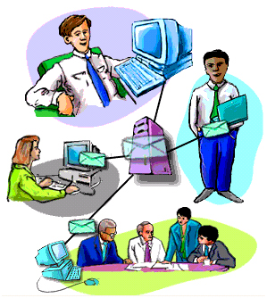

3. An toàn thông tin
Notes:
Sau đây cô cho các bạn trả 4 câu hỏi SGK vào nhóm học tập của mình bạn nào trả lời đúng và đầy đủ bạn đó
đã tụ tìm cho mình 1 số biện pháp bảo vệ thông tin cá nhân

Slide 31
Câu 1: Sau giờ thực hành ở phòng máy, bạn Minh quên đăng xuất tài khoản thư điện tử của mình và một ai đó đã dùng tài khoản thư điện tử của Minh để gửi nội dung không hay cho những người khác. Theo em, điều gì có thể xảy ra với Minh ?
Câu 2: Nếu thấy đường liên kết hoặc thư gửi từ một người không quen biết thì em sẽ làm gì ?
Câu 3: Em hãy nêu một vài cách để bảo vệ tài khoản thư điện tử?
Câu 4: Em được 1 bạn gửi qua mạng cho 1 số thông tin không tốt về 1 bạn khác cùng lớp . Em có đăng lên mạng cho mọi người cùng biết không
Notes:
Cô có 4 câu hỏi mỗi em đều phải trả lời vào góc phiếu học tập của mình,
sau khi các thành viên trong nhóm trả lời xong , nhóm trưởng sẽ tổng hợp câu trả lời của các bạn nhóm mình vào giữa phiếu ,
Các câu trả lời trùng hợp nhau thì chie ghi 1 lần thôi
Các bạn dã rõ nhiệm vụ chưa

Slide 32
Câu 1: Người nhận thư tỏ thái độ khó chịu với Minh, nghĩ Minh là người không tốt.
Người nhận thư phê phán Minh
Hỏi lại Minh tại sao lại nhắn tin như thế
Câu 2: Không nên mở liên kết hoặc thư điện tử của người lạ
Câu 3: Đặt mật khẩu thật mạnh để không bị người khác đoán biết,
Đăng xuất khi dùng xong
Cài đặt phần mềm diệt virus
Câu 4: Em sẽ không đăng tin không tốt về bạn cùng lớp lên mạng. Em cần tìm hiểu để biết thông tin đó đúng hay sai và có thể làm gì để giúp đỡ bạn
Notes:
Qua phần bài tập trên chúng ta rút ra được bài học như sau

Slide 33
3. An toàn thông tin
- Cài đặt và cập nhập phần mềm chống virus.
- Đặt mật khẩu mạnh. Bảo vệ mật khẩu.
- Đăng xuất các tài khoản khi đã dùng xong.
- Tránh dùng mạng cộng đồng.
- Không truy cập vào các liên kết lạ; không mở thư điện tử và các tệp đính kèm gửi từ những người không quen; không kết bạn nhắn tin với người lạ.
- Không chia sẻ những thông tin cá nhân và những thông tin chua được kiểm chứng trên internet; không lan truyền tin giả làm tổn thương đến người khác.

Slide 34
VẬN DỤNG
? Em hãy đưa ra một số cách nhận diện lừa đảo trên mạng.
-Những chiêu trò trên mạng thường là những lời quảng cáo đánh vào lòng tham vật chất,
-Những lời dụ dỗ, rủ rê làm những việc liên quan đến các vấn đề nhạy cảm,
-Những tin nhắn giới thiệu là người quen của cha mẹ, để bảo em làm điều gì đó ko cho ai biết
Notes:
VD1: như mua sản phẩm có thẻ cào may mắn trúng ô tô, xe máy, và nhiều phần qua hấp dẫn hãy nhanh tay đặt hàng ko hết
VD3: bạn nào biết chơi điện tử mới là thông minh, giỏi CNTT thì mới biết chơi điên tử nhưng trên thực tế đa số những bạn chơi điện tử đều bị hỏng mắt, kém ăn, kém ngủ, học dốt, tốn tiền
VD3: cô là bạn của mẹ, mẹ đang bận việc nhờ cô đến đón con đến chỗ này chỗ kia để là gì đó rồi rồi bắt cóc hoặc tống tiền

Slide 35

Bài 9: AN TOÀN THÔNG TIN TRÊN INTERNET
NỘI DUNG
1. Tác hại và nguy cơ sử dụng Internet?
2. Một số quy tắc
an toàn khi sử dụng Internet.
HƯỚNG DẪN VỀ NHÀ :
Học bài, xem nội dung đã học.
Trả lời câu hỏi SGK
Xem trước nội dung bài học tiếp theo:
3. An toàn thông tin.

Slide 36




Tiết học đến đây là kết thúc
Cảm ơn quý Thầy Cô và các em đã tham dự

Slide 37


Câu hỏi 1: Khi sử dụng internet, những việc làm nào sau đây có thể khiến em bị hại?
A. Tải phần mềm, tệp miễn phí trên internet.
B. Mở liên kết được cung cấp trong thư điện tử không biết rõ nguồn gốc.
C. Định kì thay đổi mật khẩu của tài khoản cá nhân trên mạng xã hội và thư điện tử.
D. Em có kẻ doạ nạt trên mạng không cho bố mẹ, thầy cô giáo biết.
E. Làm theo các bài hướng dẫn sử dụng thuốc trên mạng.

Slide 38
Câu hỏi 2: Theo em, những tình huống nào sau đây là rủi ro khi sử dụng internet?
A. Máy tính bị hỏng do nhiễm virus hoặc mã độc .
B. Thông tin cá nhân hoặc tập thể bị đánh cắp.
C. Tài khoản ngân hàng bị mất tiền.
D. Bị bạn quen trên mạng lừa đảo.
E. Nghiện mạng xã hội, nghiện trò chơi trên mạng.
F. Hoàn thành chương trình học ngoại ngữ trực tuyến.

Slide 39
Câu 4: Một bạn quen trên mạng xin số ĐT và địa chỉ của em để gặp nhau nói chuyện, em có cho không tại sao?
Không cho người quen trên mạng số điện thoại và địa chỉ của em, không hẹn gặp nói chuyện với người đó vì có thể gặp điều không hay

Slide 40
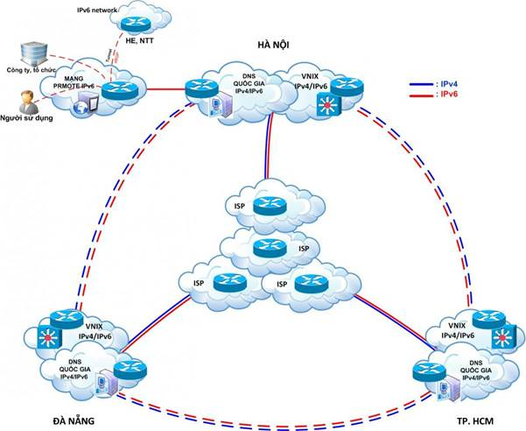
Nêu các nguy cơ gây hại người sử dụng Internet có thể gặp phải?
Notes:
coi trọng bạn bè “ảo” hơn những gì ở trước mắt. Dần dần, các mối quan hệ sẽ bị rạn nứt và sẽ chẳng ai còn muốn gặp mặt bạn nữa.
cướp đi đáng kể quỹ thời gian của bạn.
Sao nhãng việc học hành (các bạn trẻ lại chỉ chăm chú để trở thành “anh hùng bàn phím” và nổi tiếng trên mạng)
Giết chết sự sáng tạo
Bạo lực trên mạng
Hành vi lừa đảo trên mạng xã hội
Thường xuyên so sánh bản thân với người khác
Mất ngủ
Liên kết độc hại Đối tượng lừa đảo sẽ cố gắng lừa chúng ta click chuột vào một liên kết độc hại, rồi thực hiện các hành vi “độc hại” => lấy thông tin cá nhân trên thiết bị của bạn, đánh mất quyền truy cập vào tài khoản…
Mạo danh
Hẹn hò trực tuyến

Slide 41

Có rất nhiều dịch vụ được cung cấp trên Internet. Em hãy kể tên một số dịch vụ cơ bản trên Internet?
Theo em phải sử dụng internet như thế nào để được an toàn?
Notes:
? Có rất nhiều dịch vụ được cung cấp trên Internet. Em hãy kể tên một số dịch vụ cơ bản trên Internet?
HS: fb, zalo, tiktok, yotube, thư điện tử…
GV:Theo em phải sử dụng internet như thế nào để được an toàn thì các em nghiên cứu phần tiếp theo của bài học
2. Một số quy tắc sử dụng Internet an toàn

Slide 42
2. Một số quy tắc sử dụng Internet an toàn
Thông tin phải giữ AN TOÀN .
Chớ nên GẶP GỠ người bạn mới quen.
Không CHẤP NHẬN, chớ có quên.
Tăng độ TIN CẬY, điều nên giữ gìn.
NÓI RA với người bạn tin.
Năm QUY TẮC đó nên in trong lòng.

